Slide 1
















Schulungsunterlagen der
AG RDA
Vertretungen der Öffentlichen Bibliotheken

Slide 2
Teil 2.02, Beschreibung der Manifestation
Verantwortlichkeitsangabe
(RDA 2.4)
Modul 3
B3Kat: 18.09.2015

Slide 3
Inhalt
Grundsätzliches
Informationsquellen (RDA 2.4.1.2)
Erfassen
  Allgemeines (RDA 2.4.1.4)
  Mehrere Personen usw. (RDA 2.4.1.5)
  Mehrere Verantwortlichkeitsangaben (RDA 2.4.1.6)
Verantwortlichkeitsangabe, die sich auf den Haupttitel bezieht (RDA 2.4.2)
Zusammenfassung

Slide 4
1. Grundsätzliches

Slide 5
Grundsätzliches -1-
Verantwortlichkeitsangabe ist Merkmal einer Manifestation und kann vorkommen in Verbindung mit:
Haupttitel
Ausgabebezeichnung
Reihe bzw. Unterreihe

Slide 6
2. Informationsquellen
RDA 2.4.1.2

Slide 7
Informationsquellen
Verantwortlichkeitsangabe, die sich auf den Haupttitel bezieht
  Dieselbe Quelle wie für den Haupttitel
  Eine andere Quelle innerhalb der Ressource
  Eine andere Informationsquelle
    Informationsquellen von außerhalb der Ressource werden eckig geklammert (RDA 2.2.4 D-A-CH)
Alle anderen Verantwortlichkeitsangaben
  Dieselbe Quelle wie für das zugehörige Element

Slide 8
3.1 Erfassen allgemein
RDA 2.4.1.4

Slide 9
Erfassen allgemein -1-
Vorlagegemäßes Übertragen
Dabei Beachtung der Regeln für Groß- und Kleinschreibung, Zeichensetzung usw. (RDA 1.7 und RDA 1.7 D-A-CH)
Nach Möglichkeit keine Kürzung
(RDA 2.4.1.4 D-A-CH zur optionalen Weglassung)
Personen als Herausgeber von fortlaufenden Ressourcen nur, wenn dies der Identifizierung des Werkes dient (RDA 2.4.1.4 Ausnahme)

Slide 10


Erfassen allgemein -2-
Aleph | RDA | Element | Erfassung
359 | 2.4 | Verantwortlichkeits-angabe | $a Dipl.-Chem. Simone Elisabeth Schulze
Aleph | RDA | Element | Erfassung
359 | 2.4 | Verantwortlichkeits-angabe | $a Leah S. Bauke, Goethe University Frankfurt

Slide 11

Erfassen allgemein -3-
Aleph | RDA | Element | Erfassung
359 | 2.4 | Verantwortlichkeits-angabe | $a Liam Lanigan
Variante:
Aleph | RDA | Element | Erfassung
359 | 2.4 | Verantwortlichkeits-angabe | $a Liam Lanigan, IRC Postdoctoral Research Fellow, University College Cork, Ireland
Groß- und Kleinschreibung nach RDA Anhang A.11.6 und RDA Anhang A.16.5

Slide 12
3.2 Mehrere Personen, Familien oder Körperschaften in einer
Verantwortlichkeitsangabe
RDA 2.4.1.5

Slide 13
Mehrere Personen usw. in einer Angabe
Werden als eine Angabe erfasst, auch wenn Personen, Familien oder Körperschaften unterschiedliche Funktionen ausüben
Bei bis zu 3 Personen, Familien oder Körperschaften: grundsätzlich alle erfassen

Slide 14
Satzzeichen innerhalb der Verantwortlichkeits-angabe (RDA 2.4.1.5 D-A-CH)
Trennung der einzelnen Personen durch Komma, wenn keine verbindenden Wendungen oder andere Satzzeichen vorhanden
Zur Verdeutlichung auch andere Satzzeichen möglich, z. B. Klammern oder Semikolon

Slide 15


Mehrere Personen usw. in einer Angabe
Aleph | RDA | Element | Erfassung
359 | 2.4 | Verantwortlich-keitsangabe | $a Klaus Westphalen und andere
Aleph | RDA | Element | Erfassung
359 | 2.4 | Verantwortlich-keitsangabe | $a Jeffrey Hoffstein, Jill Pipher, Joseph H. Silverman

Slide 16


Mehrere Personen usw. in einer Angabe
Aleph | RDA | Element | Erfassung
359 | 2.4 | Verantwortlich-keitsangabe | $a Albert Gerhards/Benedikt Kranemann
Aleph | RDA | Element | Erfassung
359 | 2.4 | Verantwortlich-keitsangabe | $a übersetzt und herausgegeben von Gerd Höpken, Susanne Osterkamp und Gert Reich

Slide 17
Mehr als 3 Personen usw. in einer Angabe
Mindestens die 1. Person, Familie oder Körperschaft muss angegeben werden, weitere Personen, Familien oder Körperschaften können weggelassen werden (RDA 2.4.1.5 Optionale Weglassung)
Weglassung möglichst nur bei umfangreichen Aufzählungen (RDA 2.4.1.5 D-A-CH zur optionalen Weglassung)
Verschiedene Möglichkeiten der Weglassung

Slide 18
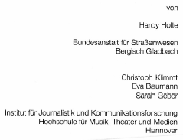
Mehr als 3 Personen usw. in einer Angabe
Aleph | RDA | Element | Erfassung
359 | 2.4 | Verantwortlichkeitsangabe | $a von Hardy Holte [und drei anderen]
Variante:
Aleph | RDA | Element | Erfassung
359 | 2.4 | Verantwortlich-keitsangabe | $a von Hardy Holte (Bundesanstalt für Straßenwesen, Bergisch Gladbach), Christoph Klimmt, Eva Baumann, Sarah Geber (Institut für Journalistik und Kommunikationsforschung, Hochschule für Musik, Theater und Medien, Hannover)

Slide 19
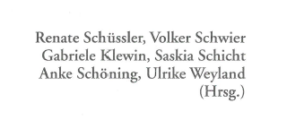
Mehr als 3 Personen usw. in einer Angabe
Aleph | RDA | Element | Erfassung
359 | 2.4 | Verantwortlichkeits-angabe | $a Renate Schüssler [und 5 weitere] (Hrsg.)
Variante:
Aleph | RDA | Element | Erfassung
359 | 2.4 | Verantwortlichkeits-angabe | $a Renate Schüssler, Volker Schwier, Gabriele Klewin, Saskia Schicht, Anke Schöning, Ulrike Weyland (Hrsg.)
Notes:
Hinweis: Laut DNB-Schulungsmaterialien wird „die Aufzählung der 6 Herausgeber hier noch nicht als umfangreich im Sinn von RDA 2.4.1.5 D-A-CH verstanden, daher werden alle Herausgeber erfasst“.

Slide 20
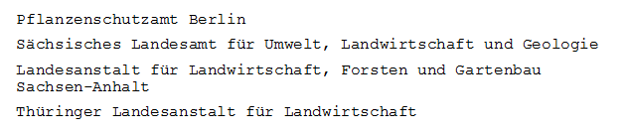
Mehr als 3 Personen usw. in einer Angabe
Aleph | RDA | Element | Erfassung
359 | 2.4 | Verantwortlich-keitsangabe | $a Pflanzenschutzamt Berlin [und 3 weitere]
Variante:
Aleph | RDA | Element | Erfassung
359 | 2.4 | Verantwortlich-keitsangabe | $a Pflanzenschutzamt Berlin; Sächsisches Landesamt für Umwelt, Landwirtschaft und Geologie; Landesanstalt für Landwirtschaft, Forsten und Gartenbau Sachsen-Anhalt; Thüringer Landesanstalt für Landwirtschaft
Notes:
Hinweis: Laut DNB-Schulungsmaterialien: „Die Aufzählung von 4 Körperschaften wird hier noch nicht als umfangreich im Sinn von RDA 2.4.1.5 D-A-CH verstanden, daher werden alle erfasst.“

Slide 21
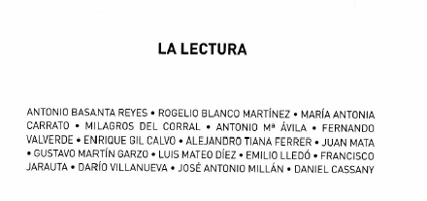
Mehr als 3 Personen usw. in einer Angabe
Aleph | RDA | Element | Erfassung
359 | 2.4 | Verantwortlichkeits-angabe | $a Antonio Basanta Reyes [und 15 andere]
Variante:
Aleph | RDA | Element | Erfassung
359 | 2.4 | Verantwortlichkeits-angabe | $a Antonio Basanta Reyes, Fernando Valverde [und 14 weitere]

Slide 22
Mehr als 3 Personen usw. in einer Angabe
Aleph | RDA | Element | Erfassung
359 | 2.4 | Verantwortlichkeits-angabe | $a Antonio Basanta Reyes, Rogelio Blanco Martínez, María Antonia Carrato, Francisco Jarauta, Darío Villanueva, Daniel Cassany [und 10 andere]
Variante:
Aleph | RDA | Element | Erfassung
359 | 2.4 | Verantwortlich-keitsangabe | $a Antonio Basanta Reyes, Rogelio Blanco Martínez, María Antonia Carrato, Milagros del Corral, Antonio Ma Avíla, Fernando Valverde, Enrique Gil Calvo, Alejandro Tiana Ferrer, Juan Mata, Gustavo Martín Garzo, Luis Mateo Díez, Emilio Lledó, Francisco Jarauta, Darío Villanueva, José Antonio Millán, Daniel Cassany
Notes:
Anm. Winter: In der Wortwahl ist man frei: „… und 14 andere“ oder „und 14 weitere“ – das ist egal

Slide 23
3.3 Mehrere Verantwortlichkeitsangaben
RDA 2.4.1.6

Slide 24
Mehrere Verantwortlichkeitsangaben
Beispielsweise für geistigen Schöpfer und für Herausgeber
Regelungen zur Erfassung als Standardelement bei jeweiliger spezifischer Verantwortlichkeitsangabe
Reihenfolge der Erfassung nach Reihenfolge, Layout oder Typografie der Informationsquelle
Trennung bei ISBD-Darstellung durch Leerzeichen, Semikolon, Leerzeichen

Slide 25
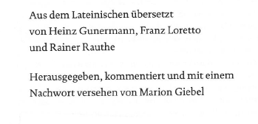
Mehrere Verantwortlichkeitsangaben
Aleph | RDA | Element | Erfassung
359 | 2.4 | Verantwortlichkeits-angabe | $a aus dem Lateinischen übersetzt von Heinz Gunermann, Franz Loretto und Rainer Rauthe_;_ herausgegeben, kommentiert und mit einem Nachwort versehen von Marion Giebel
 | 2.4 | Verantwortlichkeits-angabe

Slide 26
4. Verantwortlichkeitsangabe, die sich auf den Haupttitel bezieht
RDA 2.4.2

Slide 27
Verantwortlichkeitsangabe, die sich auf den Haupttitel bezieht
Bei mehreren: nur eine Verantwortlichkeitsangabe ist Standardelement
Reihenfolge für die wichtigste Verantwortlichkeits-angabe (RDA 2.4.2.3 D-A-CH):
  Verantwortlichkeitsangabe, die den geistigen Schöpfer nennt
  Verantwortlichkeitsangabe, die den Herausgeber nennt
  Die hervorgehobene oder zuerst genannte Verantwortlichkeitsangabe
Außerdem möglichst immer Verantwortlich-keitsangabe erfassen, wenn Beziehung angelegt wird (RDA 2.4.2.3 D-A-CH)
Notes:
Anmerkung Reiter zum letzten Punkt: Es kann aber mehr in der Verantw.-Angabe stehen, als Beziehungen hergestellt werden müssen

Slide 28
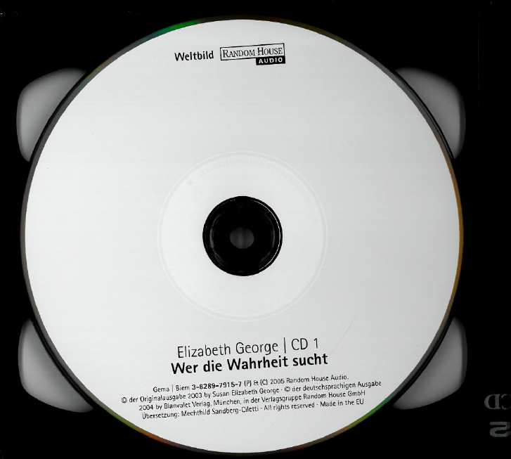

Verantwortlichkeitsangabe, die sich auf den Haupttitel bezieht
Booklet:
Aleph | RDA | Element | Erfassung
359 | 2.4.2 | Verantwortlichkeits-angabe, die sich auf den Haupttitel bezieht | $a Elizabeth George_;_ gelesen von Miroslav Nemec
 | 2.4.2 | Verantwortlichkeitsangabe, die sich auf den Haupttitel bezieht
Notes:
Hinweis: Angabe des Sprechers in der Verantwortlichkeitsangabe unter der Voraussetzung, dass RDA 7.23 künftig entfällt. Nach gegenwärtigem Regelwerksstand nur als Beschreibung des Inhalts in einer Anmerkung möglich: 7.23 Gelesen von Miroslav Nemec
Weiterer Hinweis: Die 2. Verantwortlichkeitsangabe ist zwar kein Standardelement, sollte in diesem Fall aber ebenfalls erfasst werden: Nach RDA 20.2.1.3 D-A-CH gehören Sprecher zu Mitwirkenden, die einen bedeutenden Beitrag zur Realisierung einer Ressource leisten. Es wird daher eine Beziehung hergestellt. In RDA 2.4.2.3 wiederum wird für Fälle, in denen eine Beziehung hergestellt wird, empfohlen, auch eine entsprechende Verantwortlichkeitsangabe zu erfassen.

Slide 29
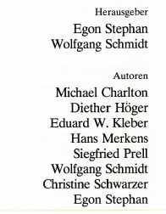
Verantwortlichkeitsangabe, die sich auf den Haupttitel bezieht
Aleph | RDA | Element | Erfassung
359 | 2.4 | Verantwortlich-keitsangabe | $a Herausgeber Egon Stephan, Wolfgang Schmidt
Weitere bibliographische Informationen:
Aufsatzband, die Verfasser sind nur geistige Schöpfer ihrer einzelnen Aufsätze, aber nicht geistige Schöpfer des Gesamtwerks
Notes:
Da es keinen geistigen Schöpfer des Gesamtwerks gibt, werden ersatzweise die Herausgeber in der 1. Verantwortlichkeitsangabe und somit als Standardelement angegeben.

Slide 30
Verantwortlichkeitsangabe, die sich auf den Haupttitel bezieht
Aleph | RDA | Element | Erfassung, Variante
359 | 2.4.2 | Verantwortlich-keitsangabe, die sich auf den Haupttitel bezieht | $a Herausgeber Egon Stephan, Wolfgang Schmidt_;_ Autoren Michael Charlton, Diether Höger, Eduard W. Kleber, Hans Merkens, Siegfried Prell, Wolfgang Schmidt, Christine Schwarzer, Egon Stephan
 | 2.4.2 | Verantwortlich-keitsangabe, die sich auf den Haupttitel bezieht
Weitere bibliographische Informationen:
Aufsatzband, die Verfasser sind nur geistige Schöpfer ihrer einzelnen Aufsätze, aber nicht geistige Schöpfer des Gesamtwerks
Notes:
Da es keinen geistigen Schöpfer des Gesamtwerks gibt, werden ersatzweise die Herausgeber in der 1. Verantwortlichkeitsangabe und somit als Standardelement angegeben.

Slide 31
5. Zusammenfassung

Slide 32
Zusammenfassung
Große Freiheit für die Katalogisierenden im Hinblick auf Umfang der Erfassung (optionale Weglassung!)
Standardelement ist nur die Verantwortlichkeitsangabe zum Haupttitel
Bei mehreren Angaben zum Haupttitel Präzisierung in RDA 2.4.2.3 und RDA 2.4.2.3 D-A-CH, welche vorrangig zu erfassen ist

Slide 33
Übungen

Slide 34

Übung 1
Aleph | RDA | Erfassung
359 | 2.4.2 | $a Regina Flake [und drei weitere]
Oder:
Aleph | RDA | Erfassung
359 | 2.4.2 | $a Regina Flake/Lydia Malin/Lena Middendorf/Susanne Seyda
Notes:
Nach RDA 2.4.1.5 D-A-CH soll die Möglichkeit der Kürzung bei mehr als 3 Personen, Familien oder Körperschaften nur bei umfangreichen Aufzählungen erfolgen. Laut DNB-Schulungsunterlagen: „4 Personen sind noch keine umfangreiche Aufzählung.“ Die trennenden Schrägstriche zwischen den Personen werden erfasst, die Leerzeichen dazwischen aber eliminiert

Slide 35

Übung 2
Aleph | RDA | Erfassung
359 | 2.4.2 | $a von Prof. Dr. Friedrich Stolz u. Prof. D. Dr. Albert Debrunner
Oder:
Aleph | RDA | Erfassung
359 | 2.4.2 | $a von Friedrich Stolz u. Albert Debrunner
Notes:
Nach RDA 2.4.1.5 müssen beide Verfasser angegeben werden. Die Angaben werden so übertragen, wie sie in der Informationsquelle stehen, ggf. unter Weglassung von „Prof. Dr.“. Das „und“ wird also auch abgekürzt übertragen.

Slide 36
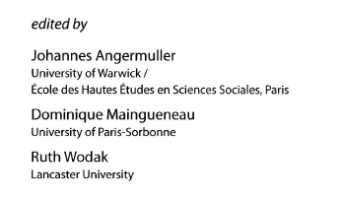
Übung 3,1
Aleph | RDA | Erfassung
359 | 2.4.2 | $a edited by Johannes Angermuller, Dominique Maingueneau, Ruth Wodak
Oder:
Aleph | RDA | Erfassung
359 | 2.4.2 | $a edited by Johannes Angermuller (University of Warwick/École des Hautes Études en Sciences Sociales, Paris), Dominique Maingueneau (University of Paris-Sorbonne), Ruth Wodak (Lancaster University)
Notes:
Nach RDA 2.4.1.5 müssen alle 3 Herausgeber angegeben werden. Um die Angabe übersichtlicher zu machen, werden die Tätigkeitsorte – sofern sie angegeben werden - nicht durch Komma abgetrennt sondern in runde Klammern gesetzt.

Slide 37
Übung 3,2
Oder:
Aleph | RDA | Erfassung
359 | 2.4.2 | $a edited by Johannes Angermuller, University of Warwick/École des Hautes Études en Sciences Sociales, Paris; Dominique Maingueneau, University of Paris-Sorbonne; Ruth Wodak, Lancaster University
Notes:
Eine weitere Alternative ist die Trennung der Angaben durch Semikolon.

Slide 38

Übung 4
Aleph | RDA | Erfassung
359 | 2.4.2 | $a Honoré de Balzac_;_herausgegeben und aus dem Französischen übersetzt von Melanie Walz
Notes:
Standardelement ist die Verantwortlichkeitsangabe für den geistigen Schöpfer, also für Balzac.
Die Verantwortlichkeitsangabe für die Herausgeberin und Übersetzerin ist zwar kein Standardelement, sollte aber trotzdem erfasst werden. Grund:
Nach RDA 20.2.1.3 D-A-CH gelten Übersetzer von Belletristik als Mitwirkende, die einen bedeutenden Beitrag zur Realisierung einer Ressource leisten. Die Herstellung einer Beziehung zu einer solchen Person ist ein Standardelement. Nach RDA 2.4.2.3 D-A-CH wiederum wird empfohlen, immer auch eine Verantwortlichkeitsangabe zu erfassen, wenn eine Beziehung hergestellt wurde.

Slide 39
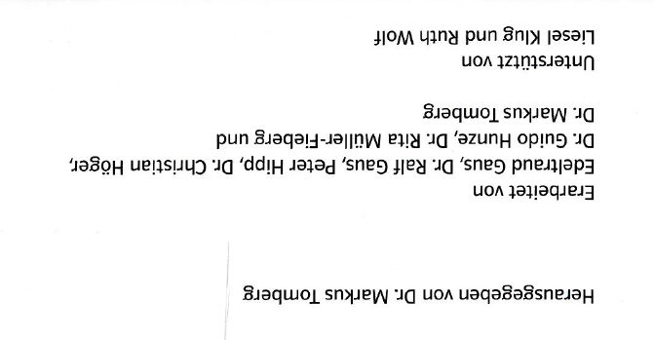
Übung 5
Aleph | RDA | Erfassung
359 | 2.4.2 | $a erarbeitet von Edeltraud Gaus [und 6 anderen]
oder
Aleph | RDA | Erfassung
359 | 2.4.2 | $a erarbeitet von Edeltraud Gaus, Dr. Ralf Gaus, Peter Hipp, Dr. Christian Höger, Dr. Guido Hunze, Dr. Rita Müller-Fieberg und Dr. Markus Tomberg
oder
Aleph | RDA | Erfassung
359 | 2.4.2 | $a herausgegeben von Dr. Markus Tomberg_;_ erarbeitet von Edeltraud Gaus [und 6 anderen]
Notes:
Da die Verfasser das Werk gemeinschaftlich erarbeitet haben, gelten sie als geistige Schöpfer. Die Verantwortlichkeitsangabe für die Verfasser ist daher das Standardelement. Die Verantwortlichkeitsangabe wurde hier nicht als umfangreich betrachtet, daher wurden alle Verfasser erfasst. Dies liegt allerdings im Ermessen des Katalogisierenden.
Weitere Verantwortlichkeitsangaben können fakultativ erfasst werden, sind aber nicht verpflichtend. Wenn mehrere Verantwortlichkeitsangaben erfasst werden sollen, gilt die Reihenfolge, das Layout oder die Typografie der Informationsquelle (RDA 2.4.1.6). Im vorliegenden Beispiel würde also zunächst die Verantwortlichkeitsangabe für den Herausgeber erfasst, danach die Verantwortlichkeitsangabe für die Verfasser und zum Schluss die Angabe für die Unterstützer.

Slide 40
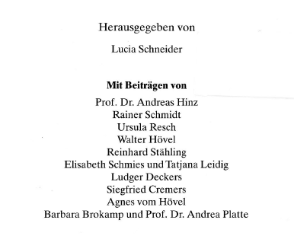
Übung 6
Aleph | RDA | Erfassung
359 | 2.4.2 | $a herausgegeben von Lucia Schneider
Notes:
Die einzelnen Beiträger sind lediglich geistige Schöpfer ihrer Aufsätze, aber nicht geistige Schöpfer des Gesamtwerks. Da es keinen geistigen Schöpfer des Gesamtwerks gibt, wird ersatzweise die Verantwortlichkeitsangabe für die Herausgeberin herangezogen (RDA 2.2.3 D-A-CH). Wie immer können die weiteren Verantwortlichkeitsangaben natürlich fakultativ ebenfalls erfasst werden.

Slide 41
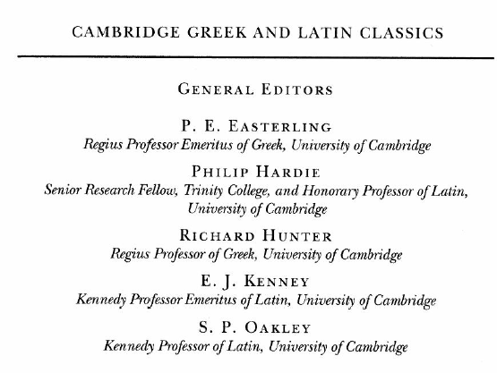
Übung 7
Aleph | RDA | Erfassung
359 | 2.4.2 | -
Notes:
Es wird keine Verantwortlichkeitsangabe für die Herausgeber erfasst, da es sich um eine fortlaufende Ressource handelt. Personen als Herausgeber von fortlaufenden Ressourcen werden nur ausnahmsweise in der Verantwortlichkeitsangabe genannt, nämlich wenn dies zur Identifizierung der fortlaufenden Ressource dient. Das ist hier nicht der Fall.

